Slide 1
„Válka o ženy“
Filosofie současných náboženských konfliktů

Slide 2
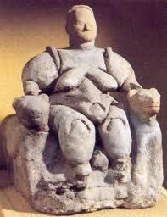
Ženy na starověkém Blízkém východě
Patriarchální společenské uspořádání se ustavilo na Blízkém východě spolu s prvními městskými aglomeracemi. S tím šly ruku v ruce válečnické ctnosti. Ženy naopak požívaly výraznou společenskou prestiž před vznikem prvních městských států, jak naznačují sošky, vykopávky a přítomnost bohyň v příslušných pantheonech. Na výraznou prestiž žen lze rovněž usoudit z větších náhrobních kamenů u ženských hrobů nalezených např. v Catal Hüyük.

Slide 3
Chammurapiho zákoník vs. Asyrský zákoník
Situace se začíná měnit spolu s důrazem na válečnické ctnosti a městské prostředí, v němž se vytváří hierarchie dominována muži. Posun vidíme např. v Chammurapiho zákoníků z roku kolem 1800 před n.l.: pozice žen je již oslabena, ale muž, který se s nimi chce rozvést, musí ještě platit „výživné“, podle Asyrského zákoníku z roku 1200 před n.l. už nic platit nemusí: „Jestliže se pán chce rozvést, může ženě něco dát, pakliže jí ale nic dát nechce, nic jí dávat nemusí a žena vyjde s prázdnou.“

Slide 4
Žena ve Starém zákoně
Ženy jsou ve srovnání s muži zmiňovány relativně málo, což odráží skutečnost menší společenské přítomnosti a potud i prestiže. Podle židovské tradice jsou to muži, kteří jsou vázány zákoníkem předaným Bohem na hoře Sinaj, a teprve jejich prostřednictvím jsou zákony vázány i ženy, děti a otroci.
Muž se může rozvést s ženou, nikoliv naopak, ženy dědí jen vy výjimečných případech, vzděláváni jsou muži, nikoliv ženy.
Prestiž ženy však vyplývá z mateřské role a židovského důrazu na rodovou posloupnost – židovství se dědí po matce.

Slide 5
Sexuální morálka ve Starém zákoně
Leviticus 20:10: Kdo se dopustí cizoložství s ženou někoho jiného, kdo cizoloží s ženou svého bližního, musí zemřít, cizoložník i cizoložnice.
Deuteronomium 22:22: Když bude přistižen muž, že ležel s vdanou ženou, oba zemřou: muž, který ležel se ženou, i ta žena. Tak odstraníš zlo z Izraele. Když dívku, pannu zasnoubenou muži, najde nějaký muž v městě a bude s ní ležet, vyvedete oba dva k bráně toho města, ukamenujete je a zemřou: dívka proto, že v městě nekřičela, a muž proto, že ponížil ženu svého bližního. Tak odstraníš zlo ze svého středu.

Slide 6
Žena v Novém zákoně
Lukáš 1,38: Anděl jí řekl: „Neboj se, Maria, vždyť jsi nalezla milost u Boha. Hle, počneš a porodíš syna a dáš mu jméno Ježíš. Ten bude veliký a bude nazván synem Nejvyššího a Pán Bůh mu dá trůn jeho otce Davida. Na věky bude kralovat nad rodem Jákobovým a jeho království nebude konce.“ … Maria řekla: „Hle, jsem služebnice Páně; staň se mi podle tvého slova.“ Anděl pak od ní odešel.

Slide 7
Rozvod v Novém zákoně
Marek 10, 6: Odpověděl jim: „Co vám ustanovil Mojžíš?“ Řekli: „Mojžíš dovolil napsat rozlukový lístek a propustit.“ Ježíš jim řekl: „Pro tvrdost vašeho srdce vám napsal toto ustanovení. Od počátku stvoření ‚Bůh učinil člověka jako muže a ženu; proto opustí muž svého otce i matku a připojí se k své manželce, a budou ti dva jedno tělo‘; takže již nejsou dva, ale jeden. A proto, co Bůh spojil, člověk nerozlučuj!“

Slide 8
Ženy svědkyně zmrtvýchvstalého
Jan 20,2–13: Ježíš jí řekl: „Proč pláčeš? Koho hledáš?“ V domnění, že je to zahradník, mu odpověděla: „Jestliže tys jej, pane, odnesl, řekni mi, kam jsi ho položil, a já pro něj půjdu.“ Ježíš jí řekl: „Marie!“ Obrátila se a zvolala hebrejsky „Rabbuni“, to znamená ‚Mistře‘. Ježíš jí řekl: „Nedotýkej se mne, dosud jsem nevystoupil k Otci. Ale jdi k mým bratřím a pověz jim, že vystupuji k Otci svému i Otci vašemu a k Bohu svému i Bohu vašemu.“ Marie Magdalská šla k učedníkům a oznámila jim: „Viděla jsem Pána a toto mi řekl.“ Téhož dne večer – prvního dne po sobotě – když byli učedníci ze strachu před Židy shromážděni za zavřenými dveřmi, přišel Ježíš, postavil se uprostřed nich a řekl: „Pokoj vám.“ Když to řekl, ukázal jim ruce a bok.“

Slide 9
Pavlovy epištoly
Řím 15,7: „Pozdravujte Andronika a Junia, původem židy jako já a kdysi spoluvězně, apoštoly, kteří se těší zvláštní vážnosti a uvěřili v Krista dříve než já.“
Gal 3,28: „Není už rozdíl mezi židem a pohanem, otrokem a svobodným, mužem a ženou. Vy všichni jste jedno v Kristu Ježíši.“

Slide 10
Žena v raném křesťanství
Předpokládá se, že kolem roku 200 bylo v antických společnostech na 100 žen 131 mužů, jiné odhady hovoří dokonce o 140 mužích na 100 žen. Nepoměr byl způsoben vysokou úmrtností žen při porodech a potratech, především ale vražděním narozených dívek. Předpokládá se, že v křesťanské komunitě bylo asi 60 procent žen. Jak je to možné? Radikálně se proměnil vztah k ženám: křesťané odmítali vraždit jakékoliv děti. To vedlo k exponenciálnímu populačnímu růstu. Křesťanská rodina rovněž nabízela výrazně vyšší bezpečí pro všechny členy rodiny, což se odrazilo na vyšší délce dožití především u žen.

Slide 11
Žena v islámu
V předislámské Arábii se praktikovala především dívčí infanticida, což byl zvyk, vůči kterému se korán jasně vyslovuje. Proto je často zdůrazňováno, že příchodem islámu na Blízký východ se pozice ženy výrazně zlepšila.
„Když je však někomu z nich oznámeno narození dcery, tu zachmuří se černě jeho tvář a je naplněn zlostí, skrývá se před lidmi pro hanbu toho, co bylo mu oznámeno, a neví, zda pro potupu svou si dítě ponechat má, či zakopat je do země. Což nejsou hnusná jejich rozhodnutí? (16:58)“

Slide 12
Povýšení ženy v islámu?
Islám zdůrazňuje komplementaritu muže a ženy, nikoliv nadřazenost a podřazenost, vše na světě bylo vytvořeno v páru.
První žena Mohammeda Chadidžja byla obchodnice, což někteří chápou jako dobrozdání i pro ostatní muslimské ženy, aby také pracovaly. (Ale možná námitka: spíše to svědčí o relativní liberálnosti předislámské Arábie, Aíša již nepracovala.)
Ženy získaly s islámem poměrně široké možnosti dědit a ekonomickou svobodu. Mohammed rovněž podporoval vzdělání jak mužů, tak žen.
Žena se může se svým mužem rozvést, ale její možnosti jsou výrazně omezené ve srovnání s „rozvodovými možnostmi“ muže, který nemusí rozvod zdůvodňovat.

Slide 13
Sexuální morálka v islámu
Podle islámského práva se cizoložství trestá ukamenováním, ale jen pokud je muž ženatý nebo žena vdaná a pokud je jim čin u soudu prokázán čtyřmi očitými a důvěryhodnými svědky. Jestliže se však jedná o svobodného muže či ženu, tě je uložen trest 100 ran bičem.
Súra 24:2: „Cizoložnici a cizoložníka zbičujte, každého z nich sto ranami! A nechť vás nepojme vůči nim lítost, s ohledem na náboženství Boží, věříte-li v Alláha a v Den poslední. A nechť skupina věřících je svědkem trestu jejich.“

Slide 14
Přípustnost fyzických útoků?
Súra 4,34: Muži zaujímají postavení nad ženami proto, že Bůh dal přednost jedněm z vás před druhými, a proto, že muži dávají z majetků svých (ženám). A ctnostné ženy jsou pokorně oddány a střeží skryté kvůli tomu, co Bůh nařídil střežit. A ty, jejichž neposlušnosti se obáváte, varujte a vykažte jim místa na spaní a bijte je!
Stěžejní je sloveso: daraba – může znamenat bít, ale rovněž oddělit se od nich.

Slide 15
Polygamie v islámu
Islám připouští polygamii, muž se může oženit se čtyřmi ženami, ale musí je zaopatřit finančně i emociálně rovným dílem. Protože to podle některých hlasů není možné, vlastně se tím říká, že polygamie možná není.
Někteří autoři se domnívají, že přípustnost polygamie souvisela především s existencí válečných sirotků a ovdovělých žen, kterým měla být takto dána možnost základního zaopatření. Jde tedy o ustavení charitativní. Většina současných muslimských zemí pohlíží na polygamii jako na povolenou, ale ne upřednostňovanou a doporučovanou.

Slide 16
Tolerovaná polygamie na západě?
Ačkoliv je polygamie v západních zemích zakázána, množí se případy, kdy především do Německa přicházejí jako syrští uprchlíci rodiny s vícero dětmi, následně se zjistí, že některé děti nejsou biologické děti ženy, s níž přišly, a úřady pak umožní, aby dorazila v rámci programu na spojovaní rodin i biologická matka dětí, která zůstala v Sýrii.
Reálně to znamená, že přijíždí do Německa druhá žena jednoho muže. To je podle německých zákonů zakázané, ale úřady mají tendenci tuto skutečnost přehlížet a rozhodnout ve prospěch dětí, která mají právo na matku.

Slide 17
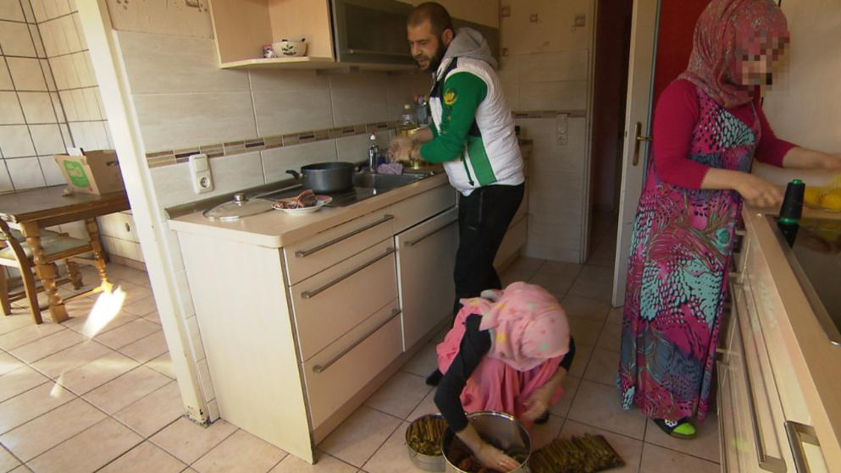
Bild: „Flüchtling spricht über seine zwei Ehefrauen“

Slide 18
Papež František o polygamii a alternativních svazcích
„Some societies still maintain the practice of polygamy; in other places, arranged marriages are an enduring practice… In many places, not only in the West, the practice of living together before marriage is widespread, as well as a type of cohabitation which totally excludes any intention to marry. … Many countries are witnessing a legal deconstruction of the family, tending to adopt models based almost exclusively on the autonomy of the individual will. Surely it is legitimate and right to reject older forms of the traditional family marked by authoritarianism and even violence, yet this should not lead to a disparagement of marriage itself, but rather to the rediscovery of its authentic meaning and its renewal.“
František v Laetitia amoris, § 53, str. 42

Slide 19
Vraždy ze cti
Celosvětově je každoročně zdokumentováno kolem 5 000 vražd ze cti, v naprosté většině se jedná o vraždy v muslimských zemích nebo o vraždy v rámci muslimských komunit na západě. Nejvyšší počet vražd zaznamenává Pákistán. Ale odhaduje se, že počet vražd může dosahovat až 20 000.
Antropolog Sharif Kanaana: „A complicated issue that cuts deep into the history of Islamic society. .. What the men of the family, clan, or tribe seek control of in a patrilineal society is reproductive power. Women for the tribe were considered a factory for making men.“

Slide 20
Rezoluce Rady Evropy k vraždám ze cti
Rezoluce Rady Evropy konstatuje: The Assembly notes that whilst so-called 'honour crimes' emanate from cultural and not religious roots and are perpetrated worldwide (mainly in patriarchal societies or communities), the majority of reported cases in Europe have been amongst Muslim or migrant Muslim communities (although islam itself does not support the death penalty for honour-related misconduct).

Slide 21
Vraždy ze cti na západě
V roce 2007 se vyšetřovalo ve Velké Británii asi 100 vražd ze cti, v Německu v roce 2011 kolem 40 vražd. Ve všech případech pocházeli pachatelé z muslimských zemích a do Německa, resp. do Velké Británie přišli jako migranti, resp. uprchlíci.
Na západě se mění motiv k vraždám ze cti. Již se nevraždí primárně kvůli sexuálnímu chování, ale kvůli přílišnému přizpůsobení západním hodnotám, takže jen 9 procent se týká sexuálního chování, ale 91 procent přílišného přizpůsobení západním normám.

Slide 22
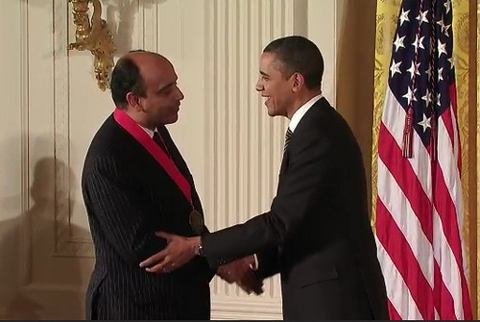
Kwam Anthony Appiah
Narozen 1954 v Londýně, vyrůstal v Ghaně. Do roku 2014 byl profesorem morální filosofie v Princetonu. Zabývá se morální filosofii v jejím zakotvením s konkrétními kulturními, náboženskými a společenskými vzorci, tj. respektuje, že každá filosofie vyrůstá z určitého kulturní prostředí.
Cosmopolitanism: Ethics in a World of Strangers, 2006.
The Honor Code: How Moral Revolutions Happen, 2010.
As If: Idealization and Ideals, 2017.

